Slide 1


Protecting Windows Systems from Rootkit
hadi.assalem@gmail.com
اشراف :
د.م محسن الحسين
تقديم :
هادي السالم – يوسف إبراهيم – محمد نور شحيمة

Slide 2

Rootkits
hadi.assalem@gmail.com
هي عبارة عن مجموعة متكاملة من البرمجيات التي تقوم بإخفاء نفسها او إخفاء برمجيات أخرى عن المستخدم والبرامج الأخرى .
في الحالة الطبيعية عندما يتم تشغيل برنامج توجد عدة دلائل تدل على عمل البرنامج.
تستفيد الRootkit من API نظام التشغيل في إخفاء آثارها.
من حيث المبدأ لا تعد Rootkit ضارة ومؤذية بل تستخدم بشكل عادي ضمن البرمجيات : Backup و Antivirus mechanism .
اصل كلمة Rootkit من أنظمة Unix حيث تعرف على انها مجموعة الأدوات (Kits) التي تؤمن الحصول على اعلى صلاحيات في النظام (Root) .

Slide 3
Rootkits
hadi.assalem@gmail.com
Rootkits
Malware
Bad Rootkits

Slide 4
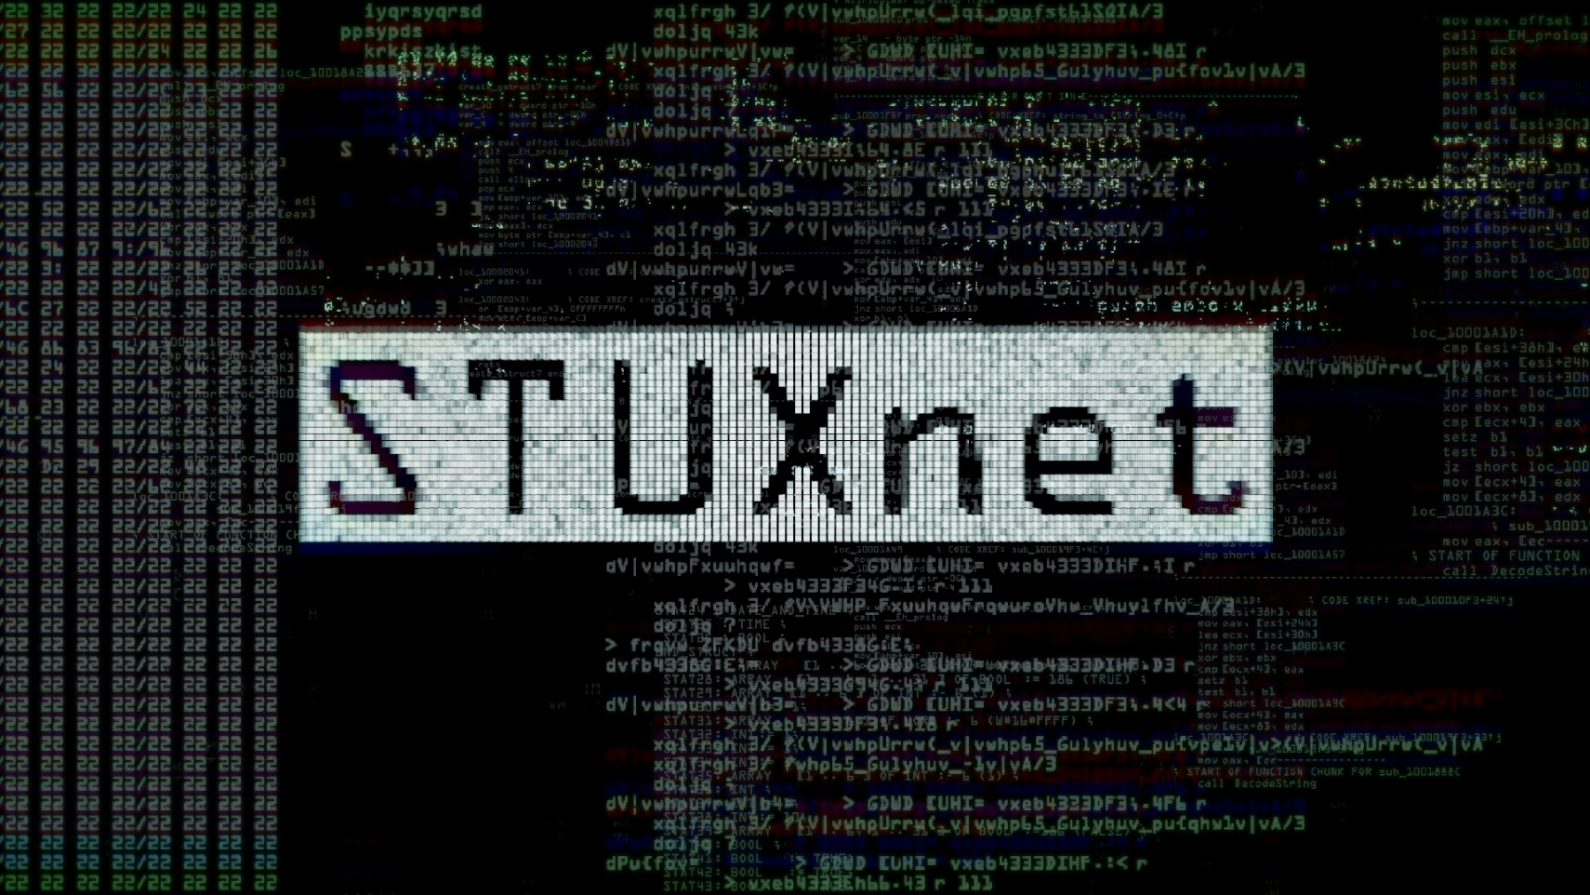
Bad Rootkits:
hadi.assalem@gmail.com
مثال : Stuxnet

Slide 5
Project Path:
hadi.assalem@gmail.com
إخفاء العمليات (Hiding Processes) .
إخفاء الملفات والمجلدات (Hiding files and directories).
إخفاء مدخلات ال Registry (Hiding registry entries).
انشاء Backdoor و Key Logger .
انشاء وحدة تحكم عن بعد (للتحكم بالRootkit).
تخطي الجدار الناري (Bypassing the firewall).
انشاء Rootkit غير قابل للكشف من قبل Antivirus.
انشاء أداة لكشف الRootkit .

Slide 6
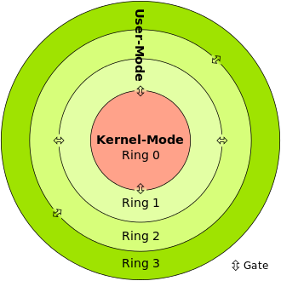
Rootkits Types:
hadi.assalem@gmail.com

Slide 7
Rootkits Types:
hadi.assalem@gmail.com
User Mode Rootkits : في User Mode بعض التطبيقات تحتاج لتشغيل تطبيقات أخرى والتي بدورها تحتاج للوصول للنواة Kernel بحيث تقوم بأنشاء System call لتحقيق ذلك , وهذه System call عبارة عن مسارات معرفة مسبقا .
هنا تقوم User-Mode Rootkits بالاستحواذ على هذه System Calls في عدة
نقاط من مسار الSystem call خلال وصولها للنواة.
من اشهر التقنيات المستخدمة في System Call Hijacking هي Dll injection .
وحالما تصل ال Rootkit الى الذاكرة فأصبح بإمكانها إصابة كافة Processes
العاملة .
الUser-Mode Rootkits تصيب فقط : Processes – Services – Applications

Slide 8
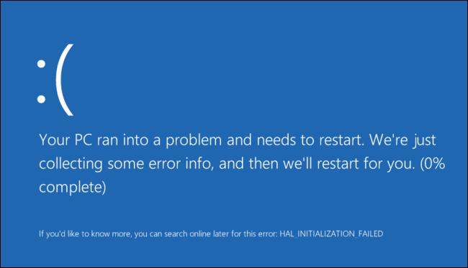
Rootkits Types:
hadi.assalem@gmail.com
: Kernel Mode Rootkits النواة هي قلب نظام التشغيل فبتالي كل من يستطيع الوصول لنواة النظام اصبح قادرا على التحكم بالنظام كله .
ان Kernel-Mode Rootkit تعد معقدة جدا و تكتب من قبل الHackers
المحترفين فقط .
من اشهر الطرق المستخدمة هي (DKOM) Direct Kernel Object Modification , ان ذاكرة النواة Kernel memory يجب ان تحتفظ بList
تحوي على الProcesses العاملة حاليا وبتالي تقوم الRootkit بتعديل على هذه
القائمة من خلال حذف نفسها من هذه القائمة.

Slide 9
Our Rootkit:
hadi.assalem@gmail.com
في هذا المشروع سننشأ User-Mode Rootkit وذلك باستخدام كل من التقنيات التالية:
Dll Injection: سيتم انشاء ملف Dll ليتم حقنه ضمن الProcess العاملة.
API Hooking: سيتم الاستحواذ على System call الصادرة من الProcess ليتم تعديل النتائج التي ستستقبلها الProcess .
سيتم تطبيق كل وظيفة من وظائف Rootkit على حدا على نظام Windows 7 32bit.

Slide 10
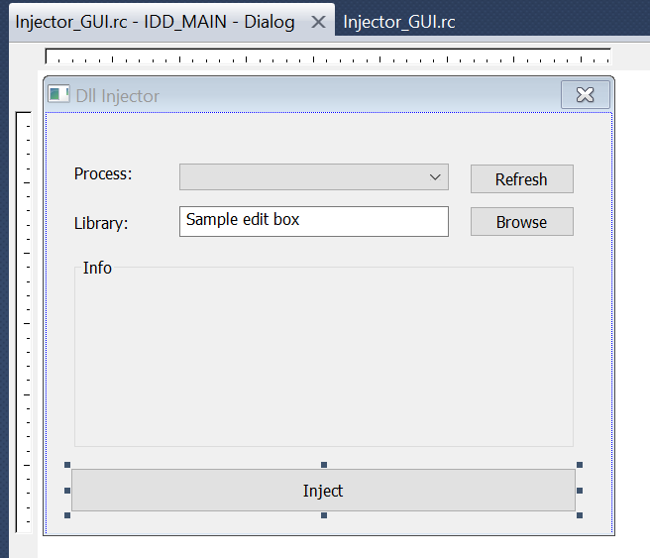
Create Dll Injection tool:
hadi.assalem@gmail.com
سنقوم بأنشاء أداة لتنفيذ عملية حقن مكتبات الربط الديناميكية وذلك بواجهة GUI :

Slide 11
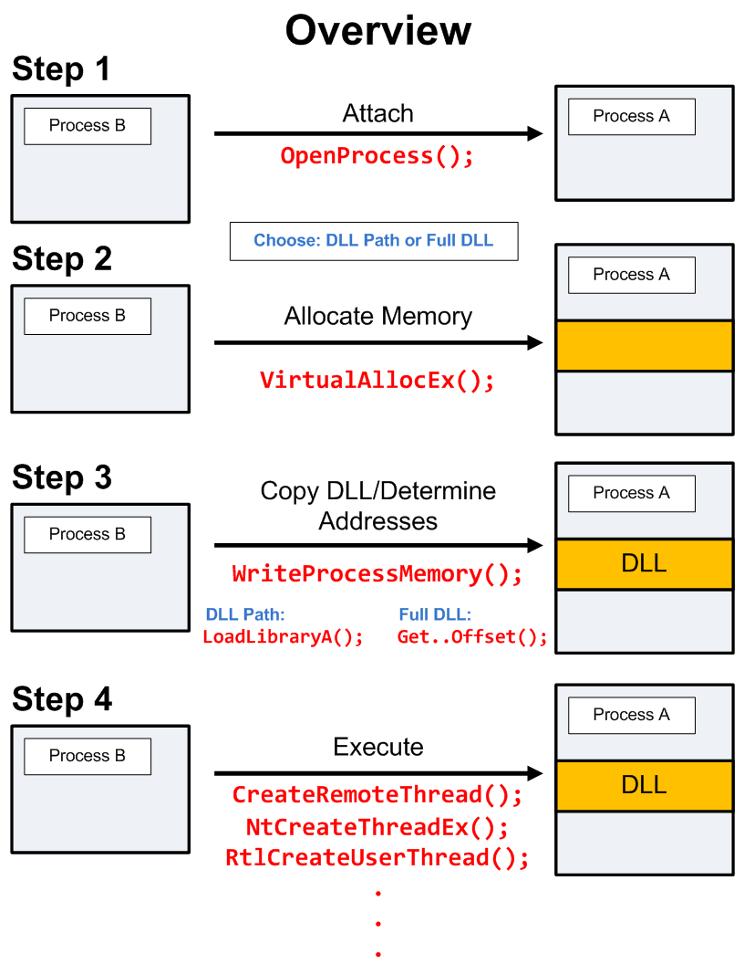
Dll Injection Mechanism:
hadi.assalem@gmail.com

Slide 12
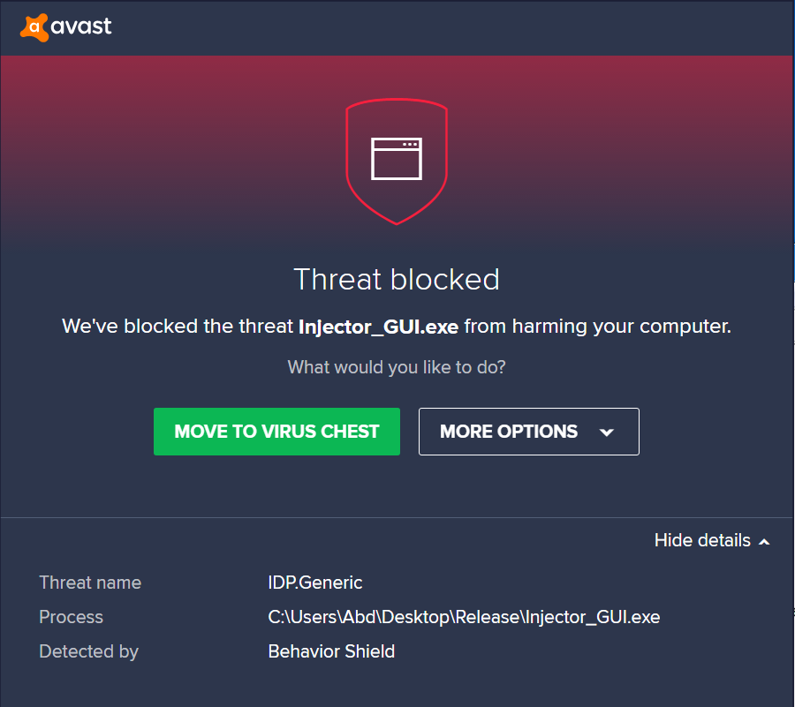
Dll Injection Mechanism:
hadi.assalem@gmail.com

